Slide 2
badanie przeprowadzone przez Stowarzyszenie Klon/Jawor
„Wizerunek organizacji pozarządowych” 2015

Slide 3
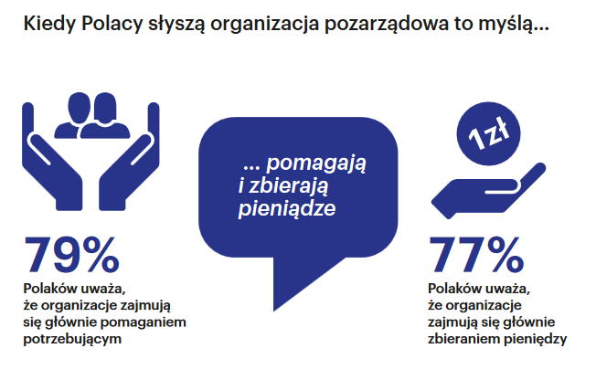

Slide 5
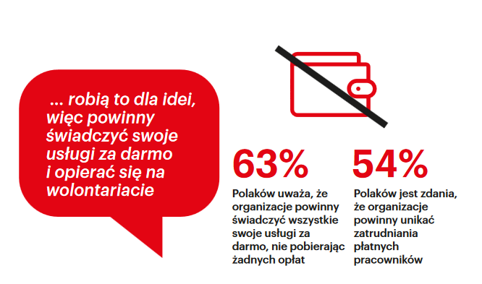

Slide 6
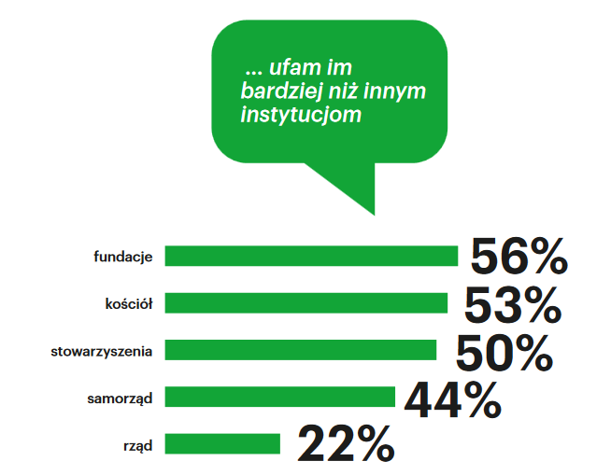

Slide 8
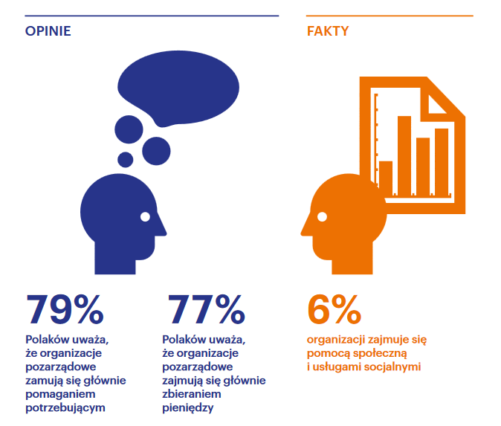

Slide 9
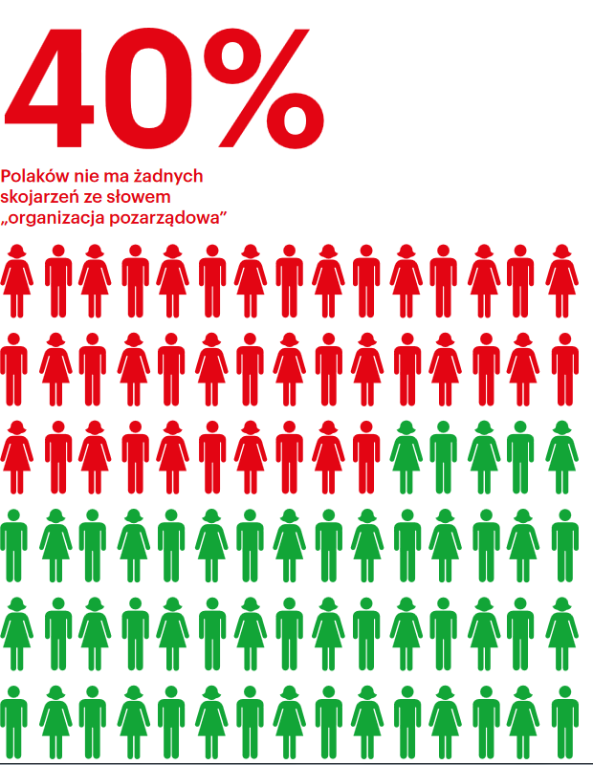

Slide 10
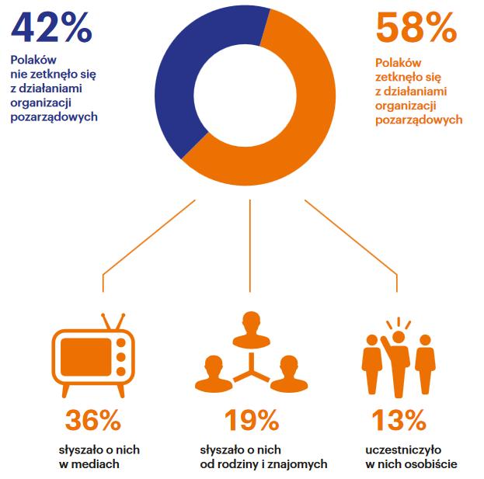

Slide 12
Kilka wniosków/rekomendacji:
tłumaczcie, czym są organizacje, na jakich zasadach działają
opowiadajcie o swoich działaniach, czym się zajmujecie
komunikujcie EFEKTY!
poszerzajcie grupę odbiorców, wykorzystujcie „ambasadorów” i media – tradycyjne i społecznościowe

Slide 13
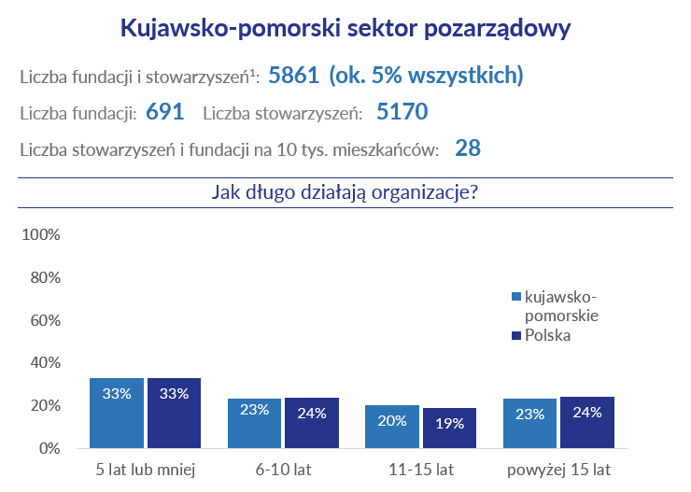

Slide 14
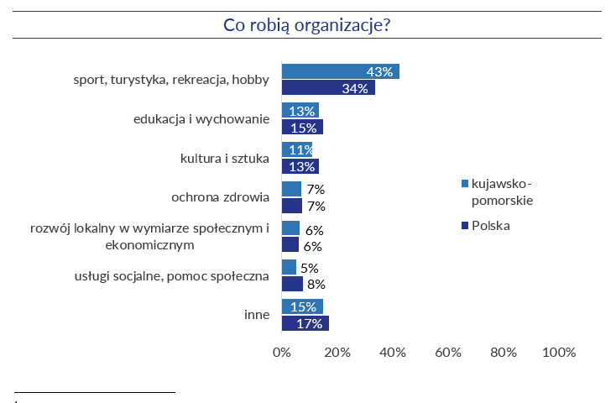

Slide 15
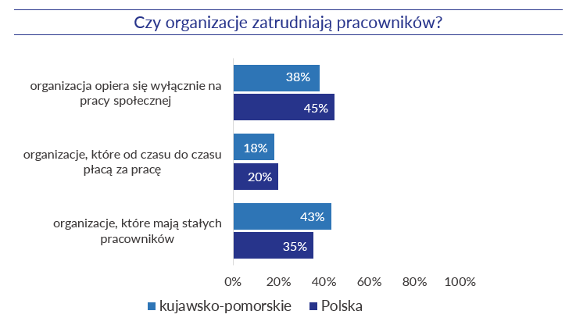

Slide 16
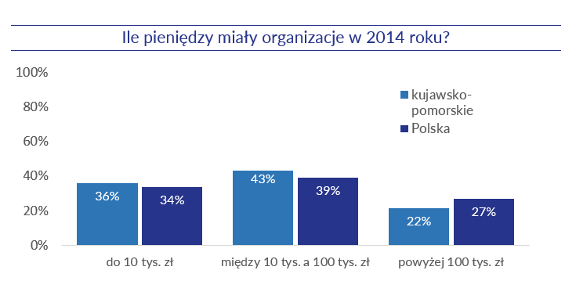

Slide 17
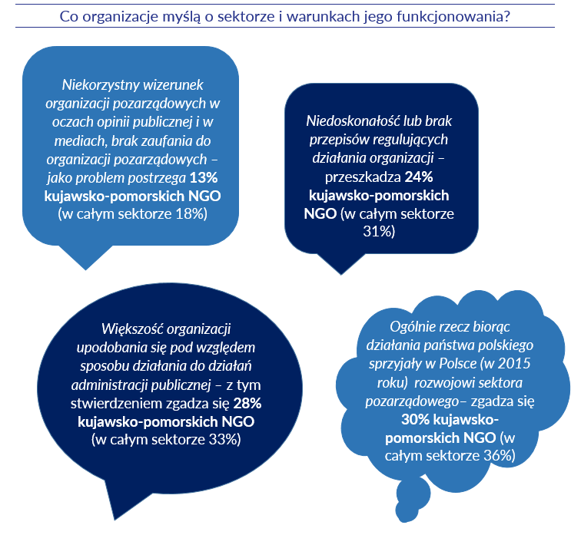

Slide 18
Więcej danych, raportów i faktów o organizacjach pozarządowych na:
fakty.ngo.pl

